Slide 1
Doosan Robotics
Study
2025.02.05
이재호

Slide 2
1
Sorting
Sorting Types
퀵 정렬 – pivot 값을 선정해 해당 값을 기준으로 정렬
병합 정렬 – 이미 정렬된 부분 집합들을 효율적으로 병합해 전체를 정렬
Homework: 위의 문제 하나, Python DFS, BFS function 만들기
Do it! 알고리즘 코딩테스트 – 파이썬 편

Slide 3
1
Sorting
퀵 정렬 – pivot 값을 선정해 해당 값을 기준으로 정렬 (시간 복잡도 O(nlong) or O(n²)
listA
Pivot (기준이 되는 값)
다양하게 설정할 수 있지만 가운데 위치로 정렬하는 방법으로 설명 (partition을 위해: pivot보다 큰수와 작은수를 분할하기 위해서)
4 | 1 | 2 | 3 | 5
2 | 1 | 4 | 3 | 5
첫번째 수와 pivot을 swap -> 계산의 용이함을 위해서
j
2 | 1 | 4 | 3 | 5
Two pointer (2개의 indices 준비 – i=1, j=len(listA)-1
j
i
2 | 1 | 4 | 3 | 5
i = 1 일때부터 시작 – pivot과 list[i]의 값을 비교하여 값이 작으면 i += 1 이외의 경우에는 i값 유지하며 더 이상 이동하지 않을 때까지 진행
j
i
j = len(listA)-1 일때부터 시작 – pivot과 list[j]의 값을 비교하여 값이 크면 j -= 1 이외의 경우에는 j값 유지하며 더 이상 이동하지 않을 때까지 진행
2 | 1 | 4 | 3 | 5
i
https://www.youtube.com/watch?v=7BDzle2n47c

Slide 4
1
Sorting
퀵 정렬 – pivot 값을 선정해 해당 값을 기준으로 정렬 (시간 복잡도 O(nlong) or O(n²)
j
listA
i<= j 이고 i, j가 더 이상 움직이지 않을 때, listA[j]와 listA[i]와 swap, i+=1, j-=1
2 | 1 | 4 | 3 | 5
j < i 일때 , listA[j]와 pivot를 swap하며 1차 정렬 끝
i
listA
1차 정렬 결과 pivot의 위치가 listA에서 오름차순 정렬을 가정할 때의 위치에 위치
Pivot 왼쪽으로는 pivot보다 작은값 pivot 오른쪽으로는 pivot보다 큰값으로 분할되며 (정렬이 된 것은 아님) 추후 정렬을 위해 파란색 영역의 수열과 주황색 영역의 수열에 대해 각각 위의 정렬과정을 반복
1 | 2 | 4 | 3 | 5
https://www.youtube.com/watch?v=7BDzle2n47c

Slide 5
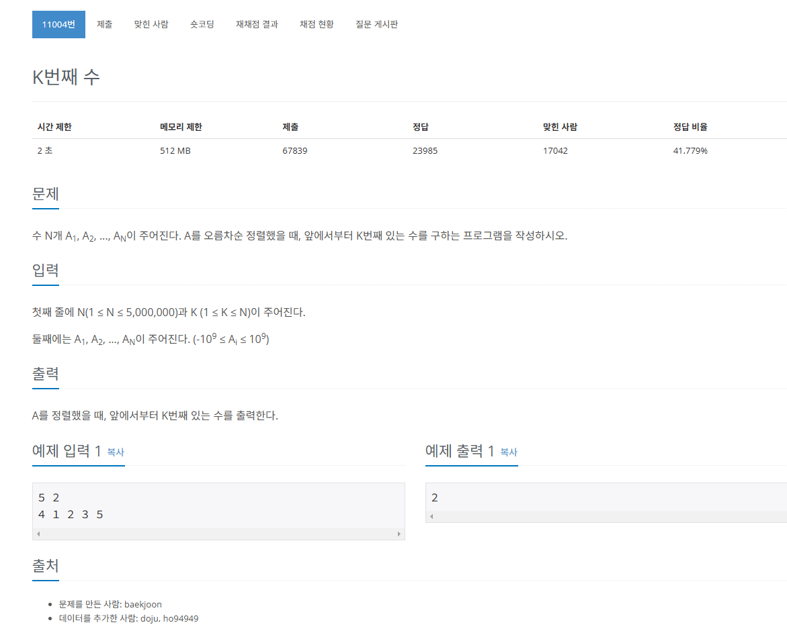
1
Sorting
퀵 정렬 – pivot 값을 선정해 해당 값을 기준으로 정렬 (시간 복잡도 O(nlong) or O(n²)
정답 파일 별도 첨부
https://www.acmicpc.net/problem/11004

Slide 6
1
Sorting
병합 정렬 – 분할 정복 방식을 사용해 데이터를 분할하고 분할합 집합을 정렬하며 합치는 알고리즘. 시간 복잡도는 O(nlong)이다.
24 | 32 | 42 | 60 | 5 | 15 | 45 | 90
위의 경우는 크기 4인 이미 정렬된 두 리스트의 병합 정렬 과정을 나타냄 (크기 달라도 됨)
다른 크기 또한, 같은 방법으로 병합 가능
24 | 32 | 42 | 60 | 5 | 15 | 45 | 90
5
listA
listB
Index1
Index2
24 | 32 | 42 | 60 | 5 | 15 | 45 | 90
5 | 15
listA
listB
Index1
Index2
24 | 32 | 42 | 60 | 5 | 15 | 45 | 90
5 | 15 | 24
Index1
Index2
Do it! 알고리즘 코딩테스트 – 파이썬 편
각 list의 첫번째 원소에 index를 위치
listA[index1]와 listB[index2] 값을 비교하여 작은 값을 새로운 리스트에 할당하고 작은 값에 해당하는 index +=1
상기의 과정 반복

Slide 7
1
Sorting
병합 정렬 – 분할 정복 방식을 사용해 데이터를 분할하고 분할합 집합을 정렬하며 합치는 알고리즘. 시간 복잡도는 O(nlong)이다.
각 list의 첫번째 원소에 index를 위치
listA[index1]와 listB[index2] 값을 비교하여 작은 값을 새로운 리스트에 할당하고 작은 값에 해당하는 index +=1
상기의 과정 반복
24 | 32 | 42 | 60 | 5 | 15 | 45 | 90
5 | 15 | 24 | 32
Index1
Index2
24 | 32 | 42 | 60 | 5 | 15 | 45 | 90
5 | 15 | 24 | 32 | 42
Index1
Index2
24 | 32 | 42 | 60 | 5 | 15 | 45 | 90
5 | 15 | 24 | 32 | 42 | 45
Index1
Index2
Do it! 알고리즘 코딩테스트 – 파이썬 편

Slide 8
1
Sorting
병합 정렬 – 분할 정복 방식을 사용해 데이터를 분할하고 분할합 집합을 정렬하며 합치는 알고리즘. 시간 복잡도는 O(nlong)이다.
각 list의 첫번째 원소에 index를 위치
listA[index1]와 listB[index2] 값을 비교하여 작은 값을 새로운 리스트에 할당하고 작은 값에 해당하는 index +=1
상기의 과정 반복
24 | 32 | 42 | 60 | 5 | 15 | 45 | 90
5 | 15 | 24 | 32 | 42 | 45 | 60 | 90
Index1
Index2
Do it! 알고리즘 코딩테스트 – 파이썬 편

Slide 9
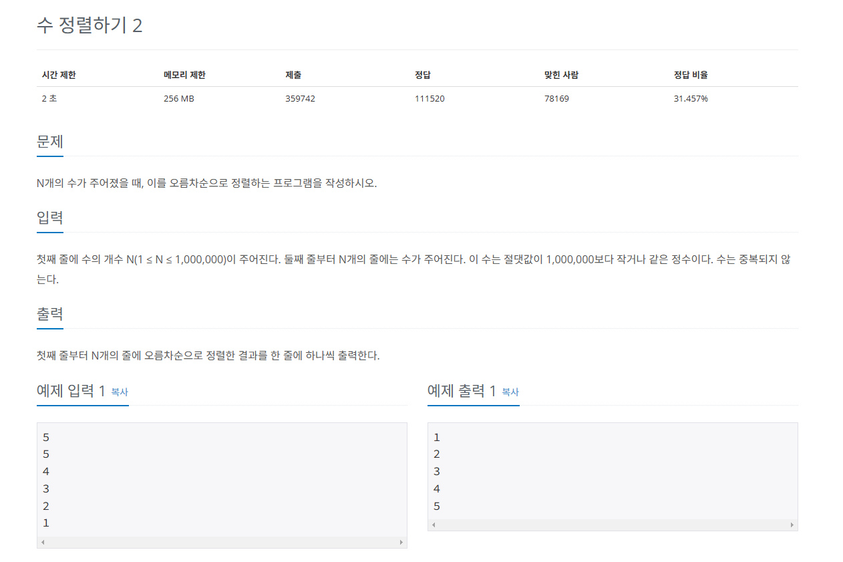
1
Sorting
병합 정렬 – 분할 정복 방식을 사용해 데이터를 분할하고 분할합 집합을 정렬하며 합치는 알고리즘. 시간 복잡도는 O(nlong)이다.
정답 파일 별도 첨부
https://www.acmicpc.net/problem/2751

